Slide 1
如何培养幼儿在区域活动中的思维能力
汇报人：张世平 时间：2022年11月

Slide 2
《幼儿园教育指导纲要》中强调：“在幼儿园教学中，要给足幼儿发展的空间、设施、活动材料和常规要求等，以促进幼儿利用各种游戏活动来探索未知世界。”因此，在幼儿教学过程中，教师应该结合教学内容，引导幼儿广泛开展区域活动。幼儿园区域活动是幼儿自由自主活动的主要场所，能为幼儿之间的交往营造良好的心理环境。由于区域活动具有开放性和自由性，孩子们可按照自己的喜好到区域内活动，为孩子们的探索、求知和交往提供比较好的环境，在区域活动中能愉快的找到自已的空间感受，孩子们的双手和头脑始终保持活跃的状态，在自己建造的小世界里发挥想象和创新能力。

Slide 3
观察力
表达能力
创造力
培养幼儿在区域活动中的思维能力
动作能力
想象力
专注力

Slide 4
1
扩宽幼儿视角 掌握观察方法
2
激发幼儿灵感 闪现创新火花
3
训练幼儿思维 插上想象翅膀
目录
4
唤醒主体意识 提高专注品质
5
解放幼儿小手 发展指尖智慧
6
鼓励幼儿表达 内化语言驱动

Slide 5
01
扩宽幼儿视角 掌握观察方法
培养幼儿的观察能力

Slide 6
扩宽幼儿视角
掌握观察方法
激发幼儿灵感 闪现创新火花
训练幼儿思维 插上想象翅膀
唤醒主体意识 提高专注品质
解放幼儿小手 发展指尖智慧
鼓励幼儿表达 内化语言驱动
观察是幼儿认识自然和从社会中获取直接经验的重要途径。幼儿园开展的各项活动都离不开观察。观察对于开阔幼儿的眼界，丰富幼儿的知识，促进幼儿智力的发展都具有十分重要的作用。因此，在指导幼儿进行区域活动时，应合理创设幼儿喜欢的环境，激发观察的兴趣。

Slide 7
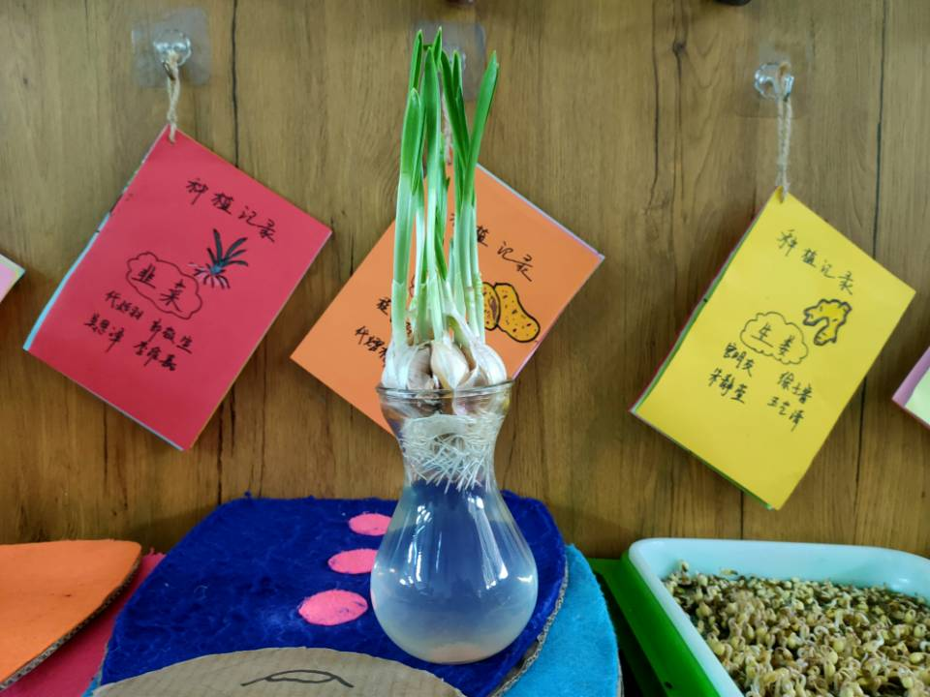
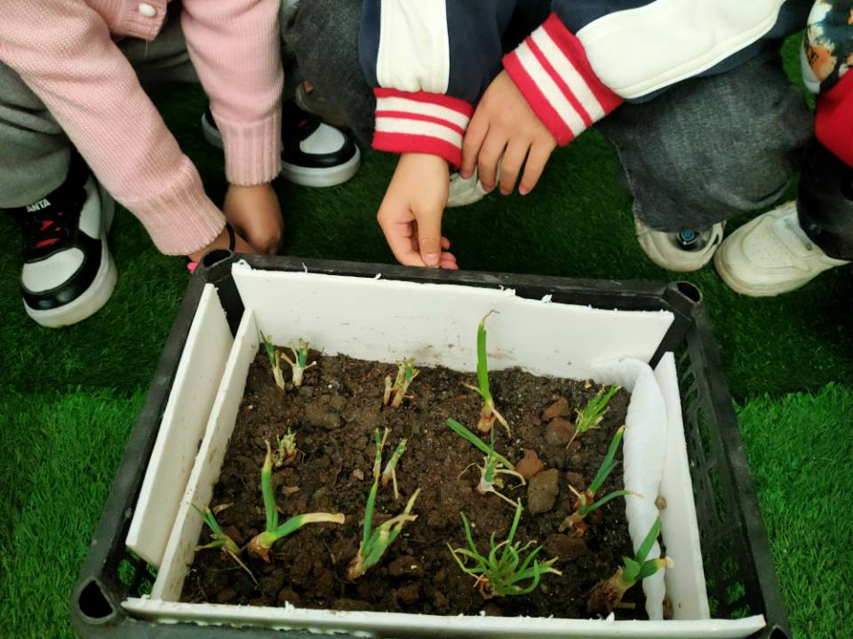
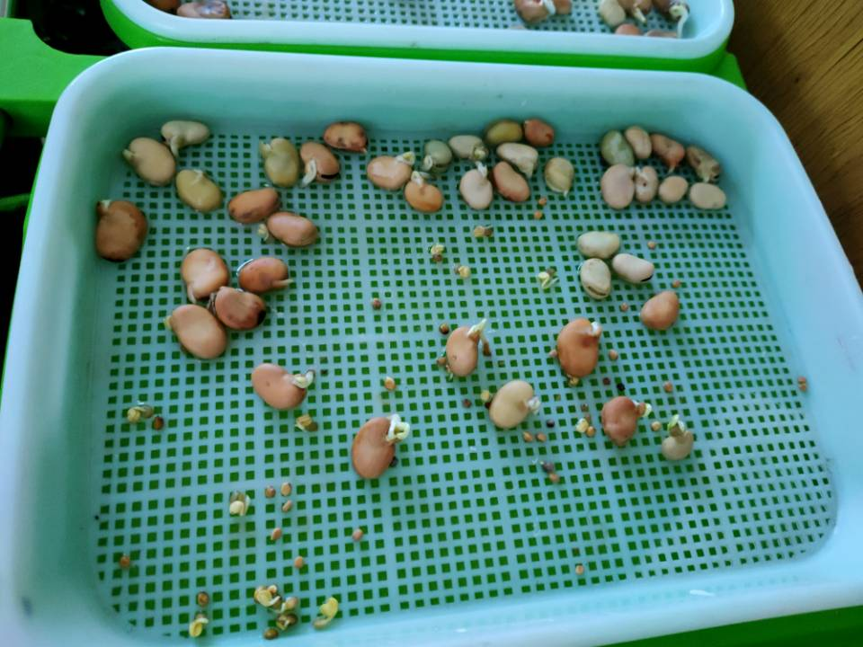
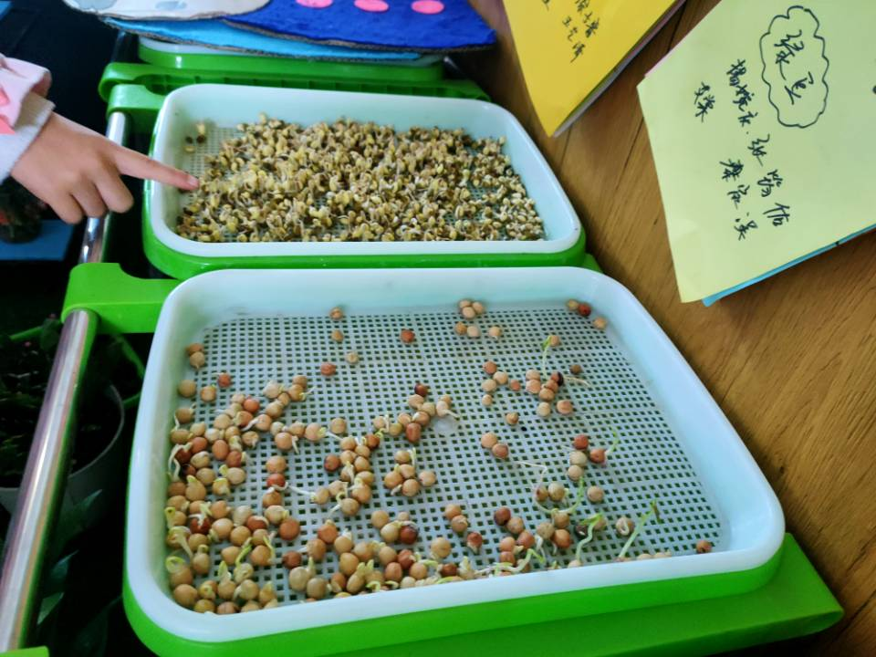
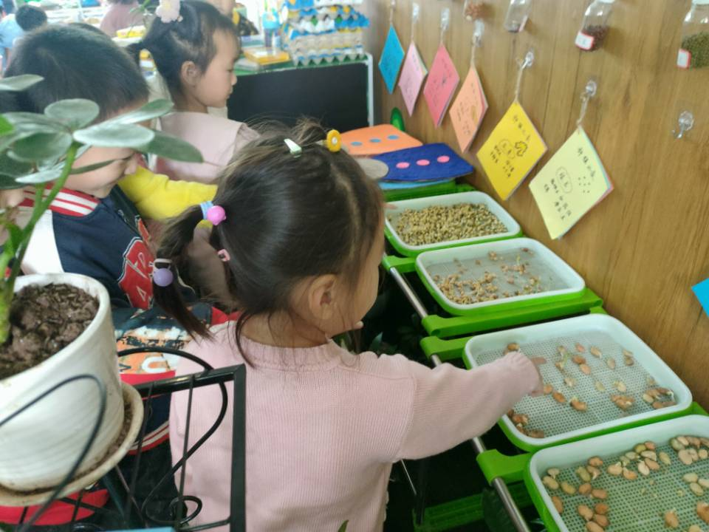
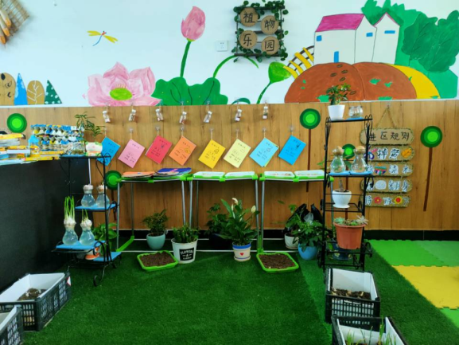
（一）营造幼儿喜欢的环境氛围
扩宽幼儿视角
掌握观察方法
激发幼儿灵感 闪现创新火花
训练幼儿思维 插上想象翅膀
唤醒主体意识 提高专注品质
解放幼儿小手 发展指尖智慧
鼓励幼儿表达 内化语言驱动

Slide 8
（二）激发幼儿对观察活动的兴趣
扩宽幼儿视角
掌握观察方法
激发幼儿灵感 闪现创新火花
训练幼儿思维 插上想象翅膀
唤醒主体意识 提高专注品质
解放幼儿小手 发展指尖智慧
鼓励幼儿表达 内化语言驱动
1.引导幼儿有目的、有计划地观察，从观察中寻找什么。
2.要鼓励和启发幼儿提问。

Slide 9
（三）教会儿童正确的观察方法
扩宽幼儿视角
掌握观察方法
激发幼儿灵感 闪现创新火花
训练幼儿思维 插上想象翅膀
唤醒主体意识 提高专注品质
解放幼儿小手 发展指尖智慧
鼓励幼儿表达 内化语言驱动
教会儿童正确的观察方法。幼儿观察往往是漫无目的、缺乏计划性、不分主次的。指导幼儿观察时，首先要提出明确的观察目的，其次要做好各种准备，如相关的知识及帮助观察的辅助工具，最后是教给幼儿具体的观察的方法。

Slide 10
（四）要调动孩子的多种感官参加观察
扩宽幼儿视角
掌握观察方法
激发幼儿灵感 闪现创新火花
训练幼儿思维 插上想象翅膀
唤醒主体意识 提高专注品质
解放幼儿小手 发展指尖智慧
鼓励幼儿表达 内化语言驱动
要调动孩子的多种感官参加观察。这样可以使大脑从多方面进行分析综合活动。同时，由于孩子注意力的稳定性不强，需要经常变换方式，调动孩子的视觉、听觉、触觉、嗅觉来参加观察，使孩子的兴奋中心能不断地转移，但又不离开所观察的事物。

Slide 11
02
激发幼儿灵感 闪现创新火花
培养幼儿的创造力

Slide 12
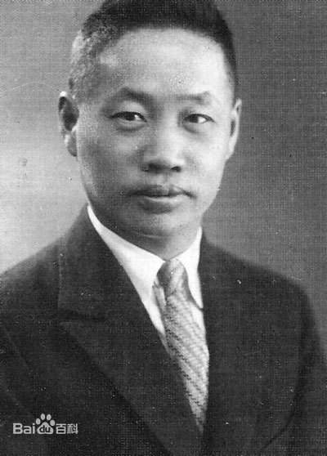
扩宽幼儿视角 掌握观察方法
训练幼儿思维 插上想象翅膀
唤醒主体意识 提高专注品质
解放幼儿小手 发展指尖智慧
鼓励幼儿表达 内化语言驱动
处处是创造之地
人人是创造之人
天天是创造之时
激发幼儿灵感 闪现创新火花

Slide 13
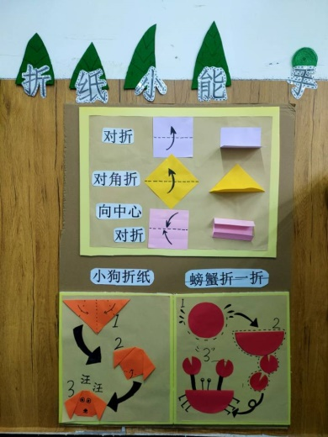
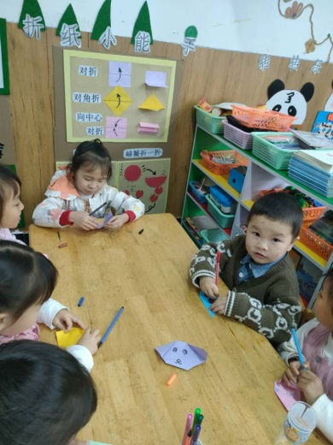
（一）提供富含创造力因素的材料
儿童之所以对区角活动比较感兴趣，主要是因为他们能使用材料进行创造。因此，幼儿园提供的材料量一定要大、种类齐全，便于儿童选择，材料需要带有一定的创造性。
扩宽幼儿视角 掌握观察方法
训练幼儿思维 插上想象翅膀
唤醒主体意识 提高专注品质
解放幼儿小手 发展指尖智慧
鼓励幼儿表达 内化语言驱动
激发幼儿灵感 闪现创新火花

Slide 14
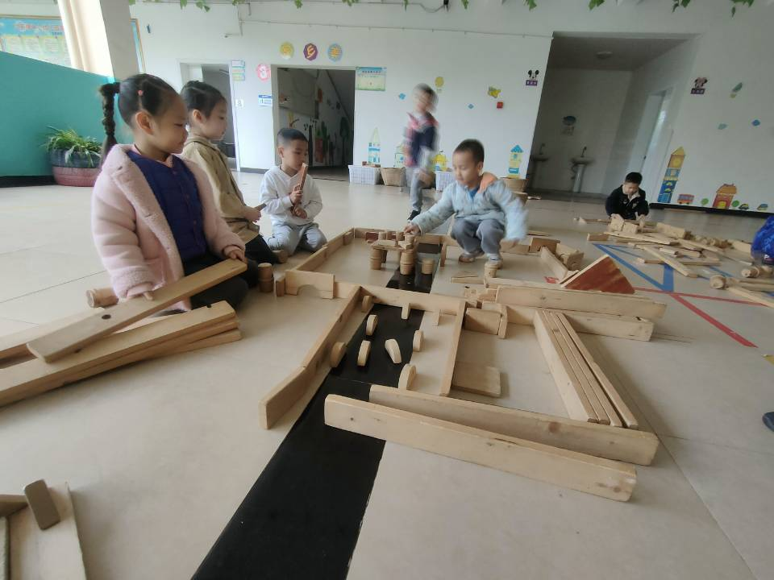
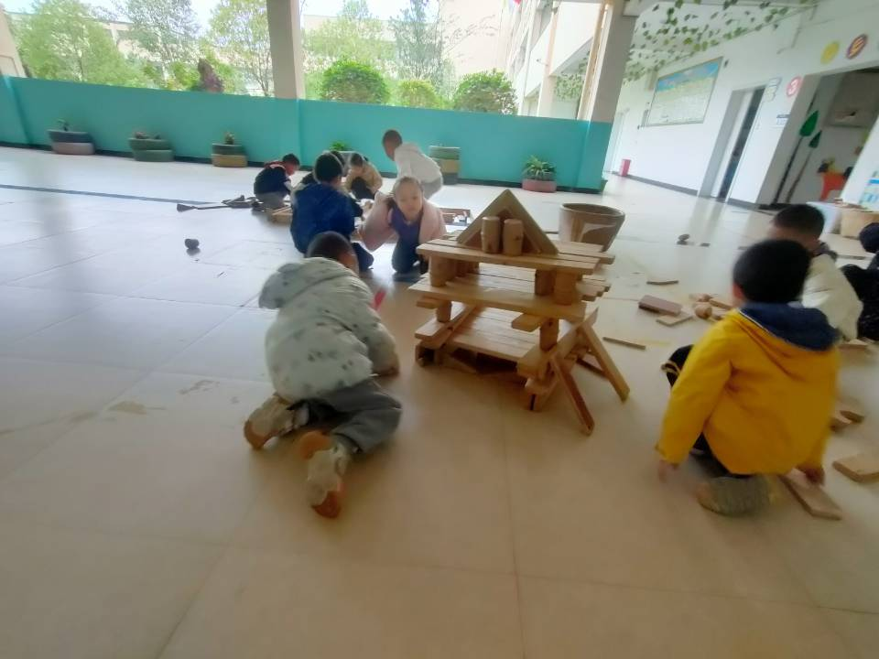
（二）设置幼儿创造的环境
幼儿比较喜欢和奇怪、特别的事物，在他们幼稚的想法中，创造力时隐时现，有时候幼儿独特的思维方式所表现出来的行为可能让人无法理解，这就要老师及时去发现、解放儿童的思想、手、口，充分发挥儿童的创造力。
扩宽幼儿视角 掌握观察方法
训练幼儿思维 插上想象翅膀
唤醒主体意识 提高专注品质
解放幼儿小手 发展指尖智慧
鼓励幼儿表达 内化语言驱动
激发幼儿灵感 闪现创新火花

Slide 15
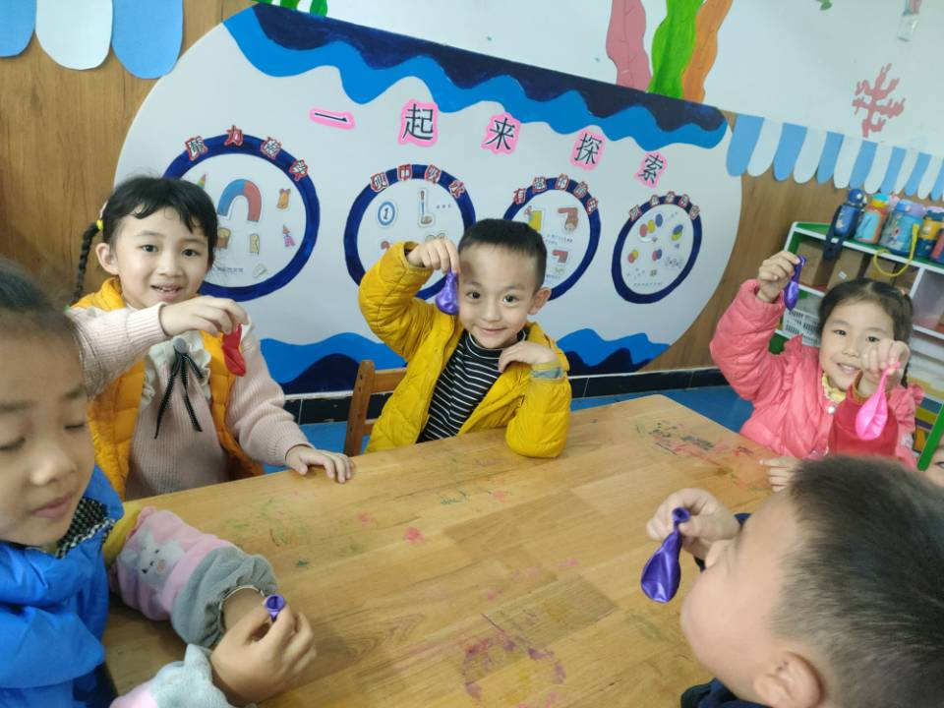
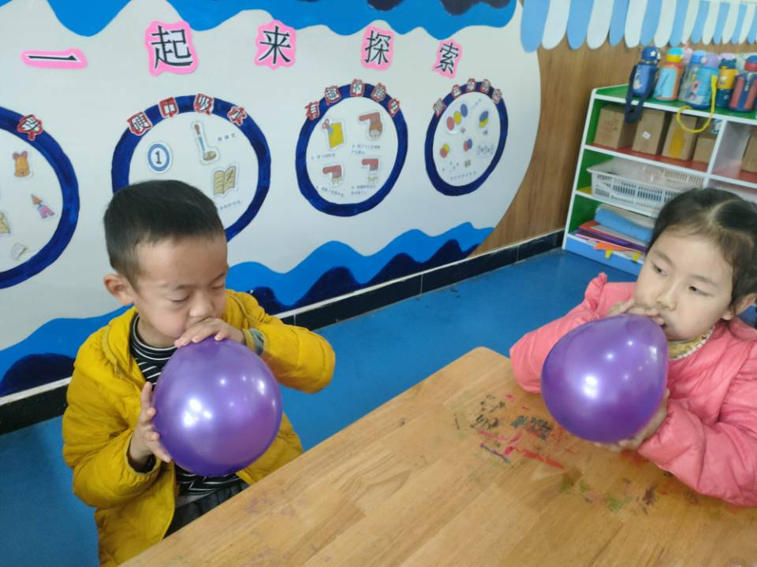
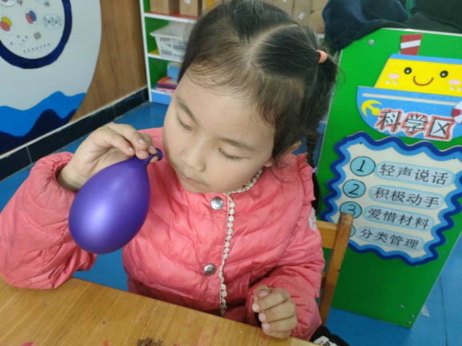
（三）对幼儿的感官进行开发
区角活动存在的主要形式是幼儿的自我动手活动。教师引导幼儿在区角活动中多看、多想、多做，让幼儿能在活动的过程中拓宽自己的眼界，提高自己的知识储备量。
扩宽幼儿视角 掌握观察方法
训练幼儿思维 插上想象翅膀
唤醒主体意识 提高专注品质
解放幼儿小手 发展指尖智慧
鼓励幼儿表达 内化语言驱动
激发幼儿灵感 闪现创新火花

Slide 16
03
训练幼儿思维 插上想象翅膀
培养幼儿的想象力

Slide 17
扩宽幼儿视角 掌握观察方法
激发幼儿灵感 闪现创新火花
唤醒主体意识 提高专注品质
解放幼儿小手 发展指尖智慧
鼓励幼儿表达 内化语言驱动
想象力是在幼儿头脑中“描绘”画面的能力，就好像是一只画笔，清晰的、色彩鲜艳的、天马行空等，想象力是人大脑中一种强大的功能，属于右脑的形象思维能力。在区域内，我们从游戏主题、内容、材料等不同角度对幼儿进行启发引导，培养幼儿的多向思维能力。
训练幼儿思维
插上想象翅膀

Slide 18
（一）启发诱导，唤起联想
扩宽幼儿视角 掌握观察方法
激发幼儿灵感 闪现创新火花
唤醒主体意识 提高专注品质
解放幼儿小手 发展指尖智慧
鼓励幼儿表达 内化语言驱动
引导幼儿建构丰富的形象。一般来说，我们希望幼儿围绕主题内容进行建构。幼儿建构的内容是否离题，形象是否丰富，往往反映了幼儿的思维水平。在以“欢乐的动物园”为主题的活动中，我们先从主体形象一一动物入手，引导幼儿说说打算建构哪些动物形象。
训练幼儿思维
插上想象翅膀

Slide 19
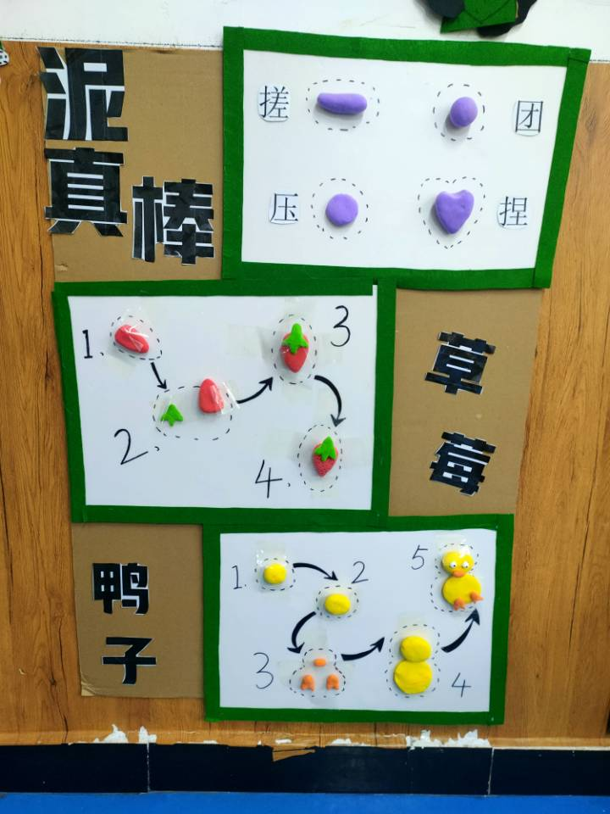
（二）利用本土资源，体现个性化特点
扩宽幼儿视角 掌握观察方法
激发幼儿灵感 闪现创新火花
唤醒主体意识 提高专注品质
解放幼儿小手 发展指尖智慧
鼓励幼儿表达 内化语言驱动
在农村地区幼儿园开展多样化教学活动的过程中，老师有意识将本土资源和教学活动进行结合，能够全面展示出幼儿自身的个性化特点。
训练幼儿思维
插上想象翅膀

Slide 20
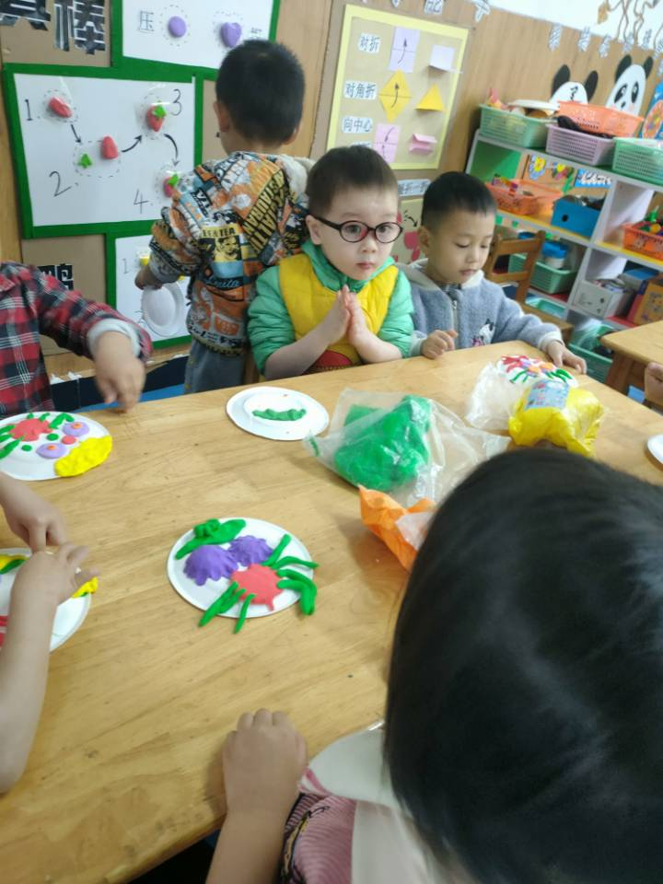
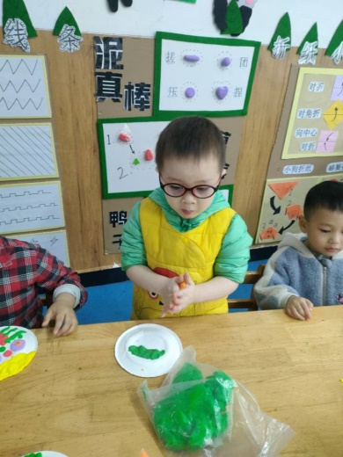
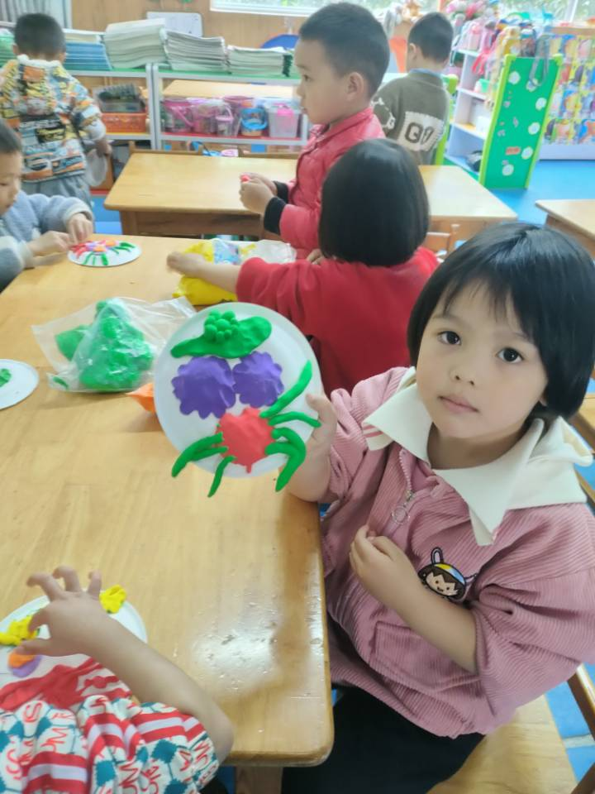
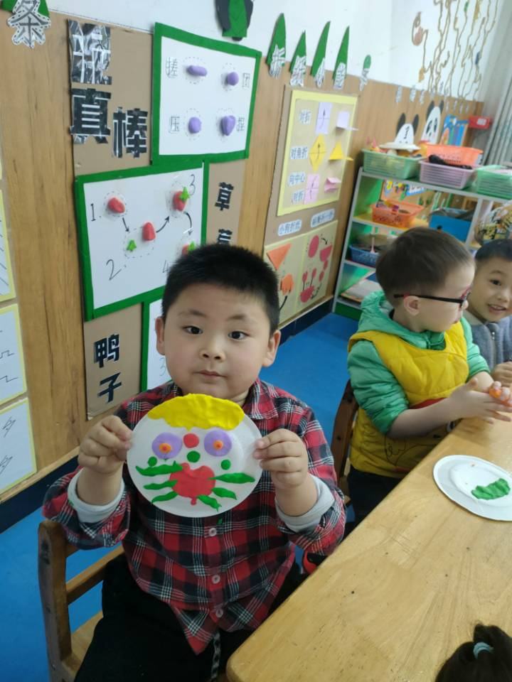
（二）利用本土资源，体现个性化特点
扩宽幼儿视角 掌握观察方法
激发幼儿灵感 闪现创新火花
唤醒主体意识 提高专注品质
解放幼儿小手 发展指尖智慧
鼓励幼儿表达 内化语言驱动
训练幼儿思维
插上想象翅膀

Slide 21
04
唤醒主体意识 提高专注品质
培养幼儿的专注力

Slide 22
“守少则固，力专则强”，专注力是对一定对象的指向和集中，是人的心理活动的一种能动的积极状态。《指南》中指出：幼儿园教育应尊重幼儿身心发展的规律和学习特点，重视幼儿的学习品质幼儿在活动过程中所表现出的积极态度和良好的行为倾向是终身学习与发展所必需的宝贵品质。因此非常有必要掌握幼儿身心发展的规律，充分利用区域活动的有效资源，有意识地、有目的地加强幼儿专注力的培养。
扩宽幼儿视角 掌握观察方法
激发幼儿灵感 闪现创新火花
训练幼儿思维 插上想象翅膀
解放幼儿小手 发展指尖智慧
鼓励幼儿表达 内化语言驱动
唤醒主体意识
提高专注品质

Slide 23
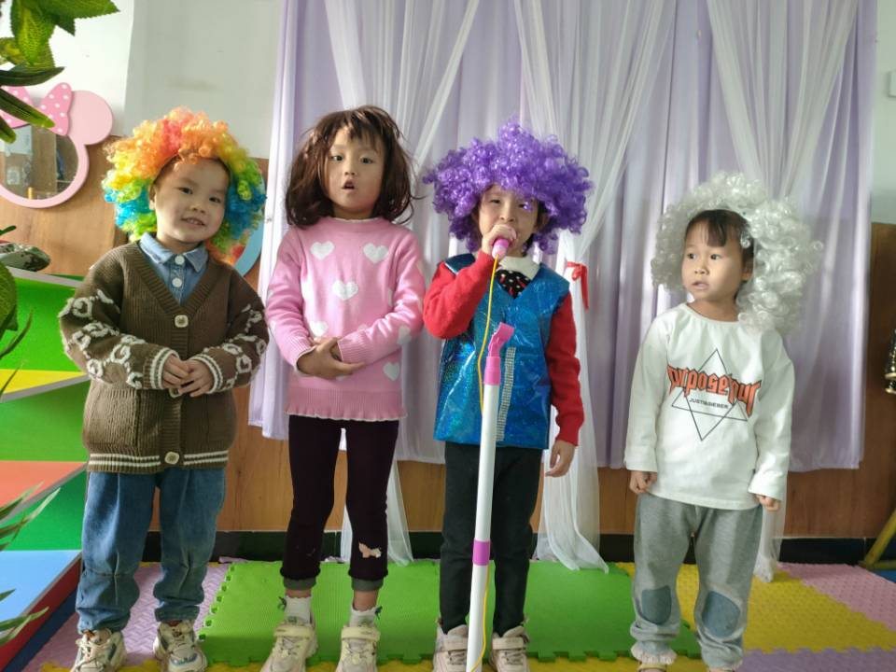
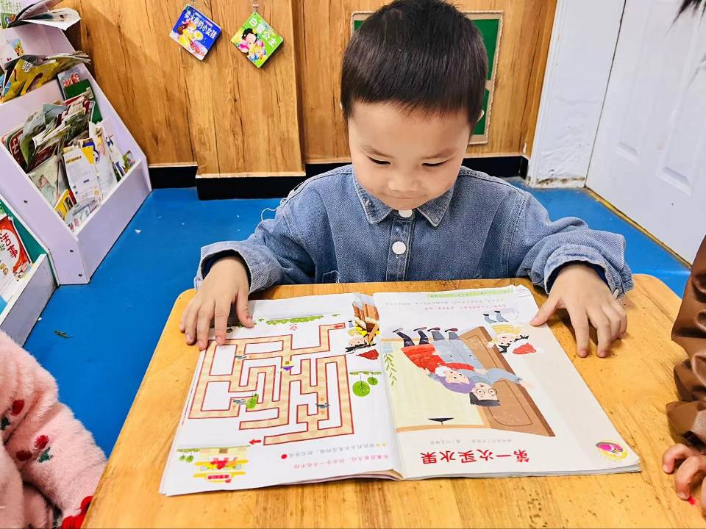
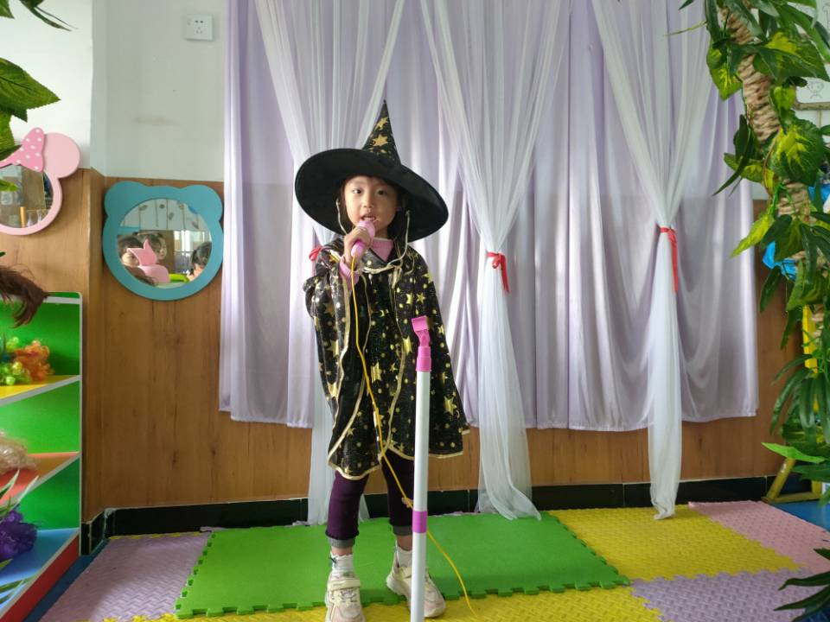
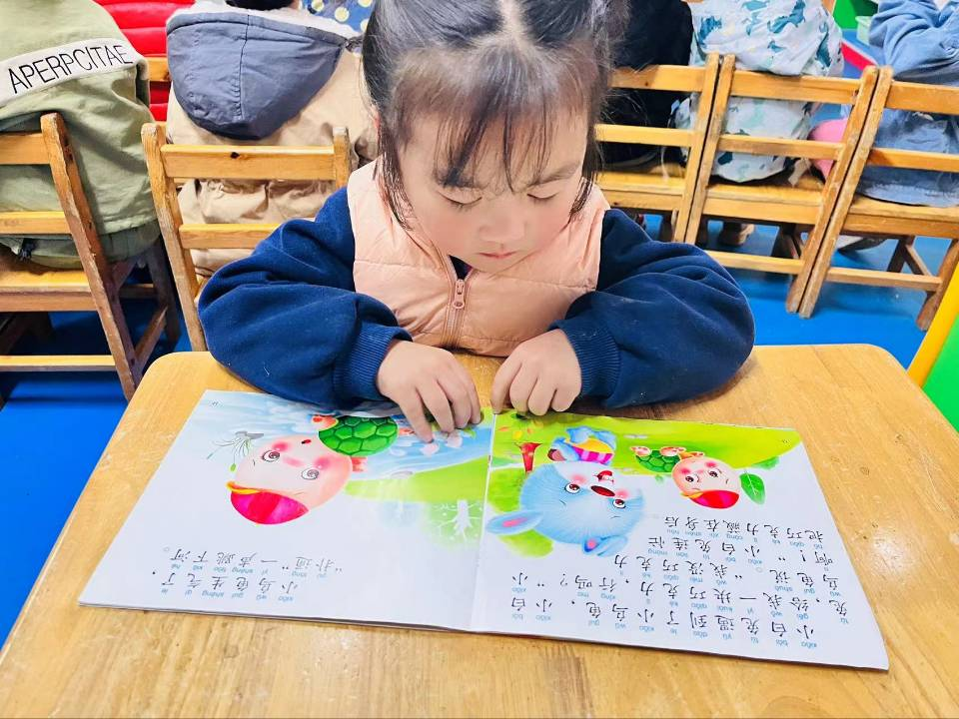
（一）营造环境，设置合理
动静分区
扩宽幼儿视角 掌握观察方法
激发幼儿灵感 闪现创新火花
训练幼儿思维 插上想象翅膀
解放幼儿小手 发展指尖智慧
鼓励幼儿表达 内化语言驱动
唤醒主体意识
提高专注品质

Slide 24
（二）投放材料，适宜丰富
扩宽幼儿视角 掌握观察方法
激发幼儿灵感 闪现创新火花
训练幼儿思维 插上想象翅膀
解放幼儿小手 发展指尖智慧
鼓励幼儿表达 内化语言驱动
要有意识地投放与幼儿年龄相符合的专注力材料，让幼儿参与到活动中，在活动中体验到快乐。还要注意材料的丰富性和层次性，教师应为幼儿提供数量充足和形式、功能多样的材料。教师要根据幼儿的年龄特点、近期的教育目标为不同发展水平的幼儿提供不同层次的材料，在选择和投放材料时预先思考该材料的多种玩法，怎样才适合班级内的不同层次的幼儿操作等。
唤醒主体意识
提高专注品质

Slide 25
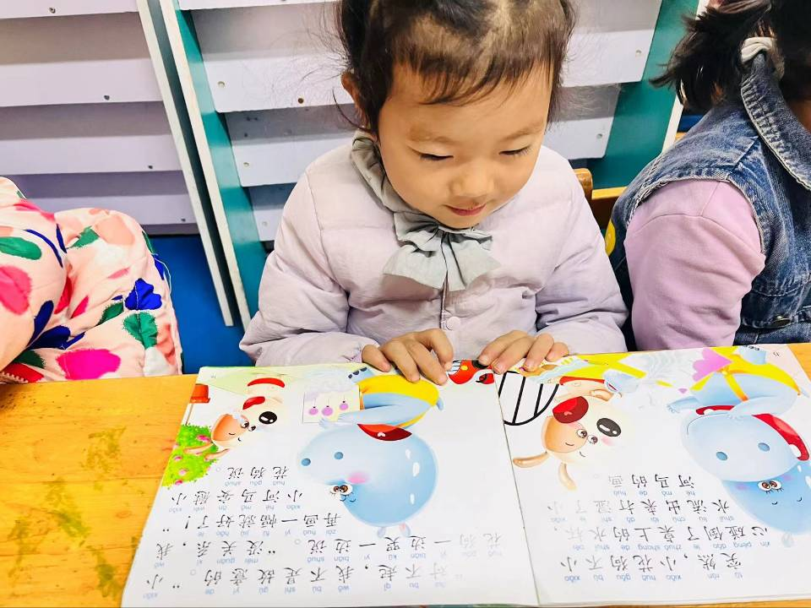
（三）建立常规，养成好习惯
新《纲要》明确指出：教师要引导建立良好的常规，避免不必要的管理行为，逐步引导幼儿学习自我管理。教师可以与孩子们共同讨论和制定区域规则和要求，帮助幼儿更加深入地理解规则，养成良好的规则习惯，减少干扰幼儿专注力的因素，增强自制力。
扩宽幼儿视角 掌握观察方法
激发幼儿灵感 闪现创新火花
训练幼儿思维 插上想象翅膀
解放幼儿小手 发展指尖智慧
鼓励幼儿表达 内化语言驱动
唤醒主体意识
提高专注品质

Slide 26
05
解放幼儿小手 发展指尖智慧
培养幼儿的动手能力

Slide 27
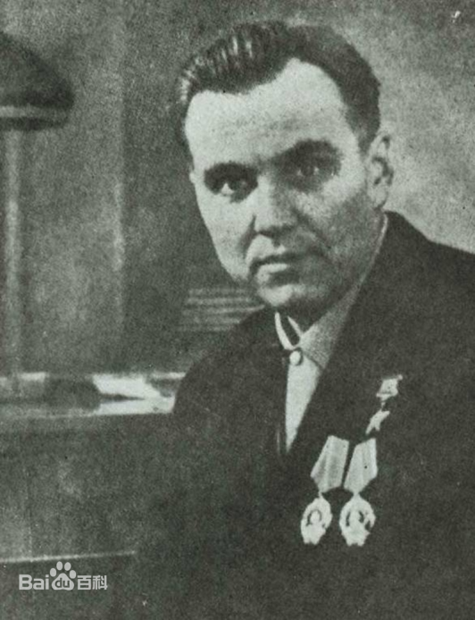
扩宽幼儿视角 掌握观察方法
激发幼儿灵感 闪现创新火花
训练幼儿思维 插上想象翅膀
唤醒主体意识 提高专注品质
鼓励幼儿表达 内化语言驱动
俗话说“心灵手巧”“十指连心”，这说明大脑与手之间有非常密切的关系。苏联教育家苏霍姆林斯基也说过：“儿童的智慧在它的手指尖上”。
解放幼儿小手
发展指尖智慧

Slide 28
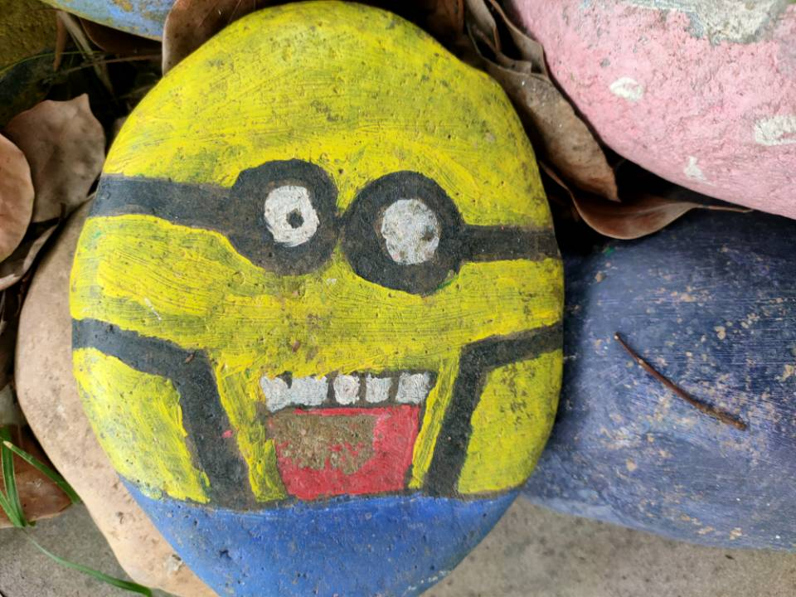
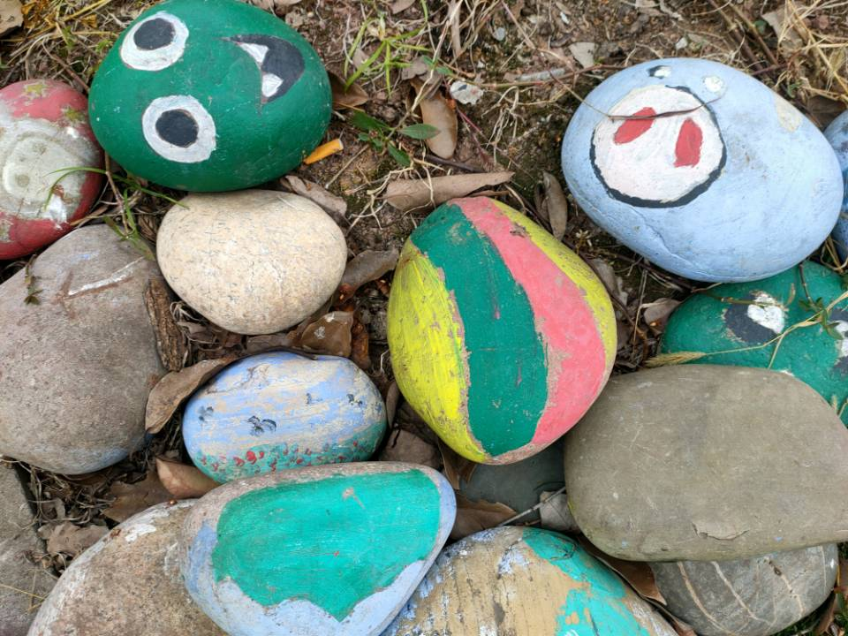
（一）师幼互动设置区角，激发动手兴趣
区角的设置直接影响幼儿的活动效果，在设置区角时，我园注重引导幼儿参与，充分发挥幼儿的主体作用，首先根据幼儿的认知特点、兴趣、季节，通过与幼儿探讨来设置区角。
扩宽幼儿视角 掌握观察方法
激发幼儿灵感 闪现创新火花
训练幼儿思维 插上想象翅膀
唤醒主体意识 提高专注品质
鼓励幼儿表达 内化语言驱动
解放幼儿小手
发展指尖智慧

Slide 29
（二）合理投放材料，激发动手欲望
扩宽幼儿视角 掌握观察方法
激发幼儿灵感 闪现创新火花
训练幼儿思维 插上想象翅膀
唤醒主体意识 提高专注品质
鼓励幼儿表达 内化语言驱动
材料是幼儿开展区角活动的物质基础，在建构区投放搭建类、插接类玩具。在科学区中班投放球、铁钉、水、透明杯子。大班投放鸡蛋、水、杯子、盐等。通过操作区的活动《物体的沉与浮》，幼儿既获得了感性的经验，又有效地激发了探索精神，动手能力得到了很大的提高。
解放幼儿小手
发展指尖智慧

Slide 30
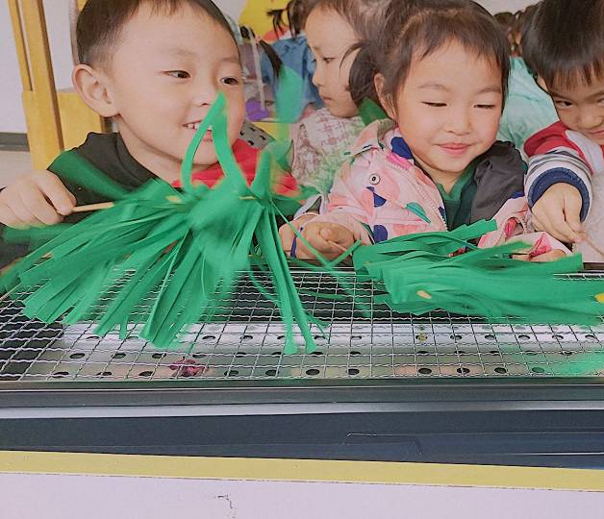
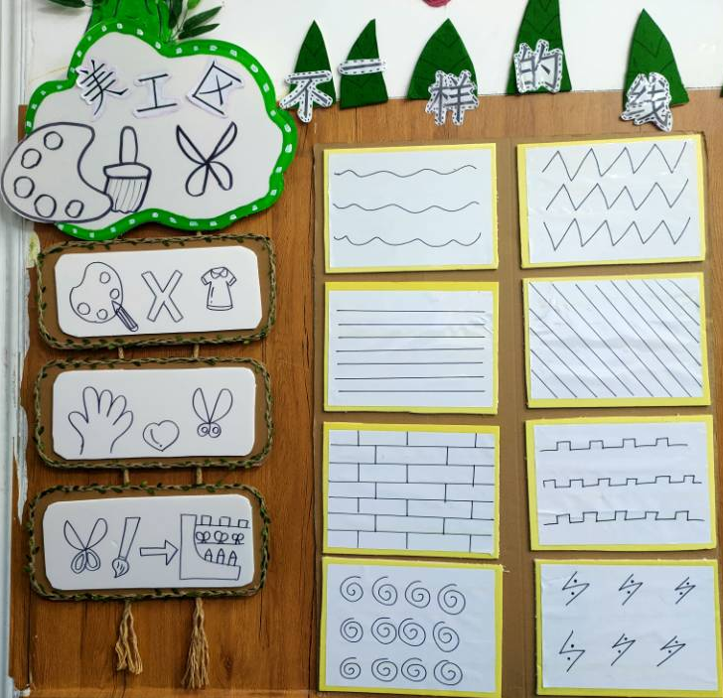
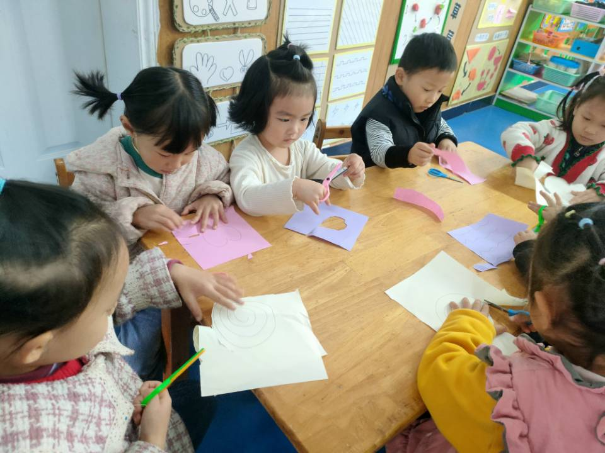
（三）提供练习机会，促进记忆发展
幼儿在选择区角时根据自己的爱好需要选择区角，如有的幼儿选择图书角、有的选择手工区进行剪纸，幼儿需要分别练习剪短直线、长直线、曲线及各种形状，还要分别目测剪、沿轮廓剪和折纸剪。手的动作，可促进记忆和思维能力的发展。所以民间有“眼看十遍，不如手过一遍”的说法。
扩宽幼儿视角 掌握观察方法
激发幼儿灵感 闪现创新火花
训练幼儿思维 插上想象翅膀
唤醒主体意识 提高专注品质
鼓励幼儿表达 内化语言驱动
解放幼儿小手
发展指尖智慧

Slide 31
06
鼓励幼儿表达 内化语言驱动
培养幼儿的语言能力

Slide 32
扩宽幼儿视角 掌握观察方法
激发幼儿灵感 闪现创新火花
训练幼儿思维 插上想象翅膀
唤醒主体意识 提高专注品质
解放幼儿小手 发展指尖智慧
幼儿的语言是通过在生活中积极主动地运用而发展起来的，教师应充分利用各种机会，引导幼儿积极运用语言进行交往。区域活动的设置和参与，可以创设有利于幼儿语言发展的环境，提高语言运用的频率，提升良好的表达能力，准确地用词用句，促进幼儿语言能力的不断完善和发展。
鼓励幼儿表达
内化语言驱动

Slide 33
（一）利用区域营造轻松气氛，让幼儿乐于表达
扩宽幼儿视角 掌握观察方法
激发幼儿灵感 闪现创新火花
训练幼儿思维 插上想象翅膀
唤醒主体意识 提高专注品质
解放幼儿小手 发展指尖智慧
在幼儿语言发展过程中，语言能力的获得大多是通过幼儿的非正式的交往活动发展而来的。而在区域活动中，幼儿可以自主选择活动区域与游戏、角色的扮演、情节的运行等，需要幼儿之间进行交流与合作，讨论，就无形之中给予幼儿更多语言训练的机会，大大地提高了幼儿的表达能力与交往能力。
鼓励幼儿表达
内化语言驱动

Slide 34
（二）利用区域活动增强交流，提升语言表达能力
扩宽幼儿视角 掌握观察方法
激发幼儿灵感 闪现创新火花
训练幼儿思维 插上想象翅膀
唤醒主体意识 提高专注品质
解放幼儿小手 发展指尖智慧
区域互动对幼儿的语言表达能力发展具有重要的意义。给幼儿设置不同区域，创设不同的语言环境，相互合作与探究以及自我协调，迅速提升自我的语言能力。
鼓励幼儿表达
内化语言驱动

Slide 35
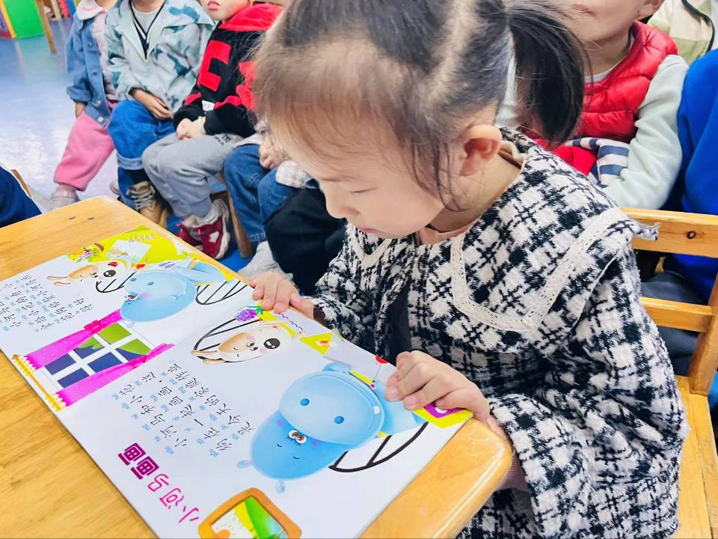
（三）利用区域活动，提升幼儿语言表达的准确性
区域的设置为幼儿创造了不同的意境与情境，为幼儿语言准确表达提供了重要条件。
扩宽幼儿视角 掌握观察方法
激发幼儿灵感 闪现创新火花
训练幼儿思维 插上想象翅膀
唤醒主体意识 提高专注品质
解放幼儿小手 发展指尖智慧
鼓励幼儿表达
内化语言驱动

Slide 36
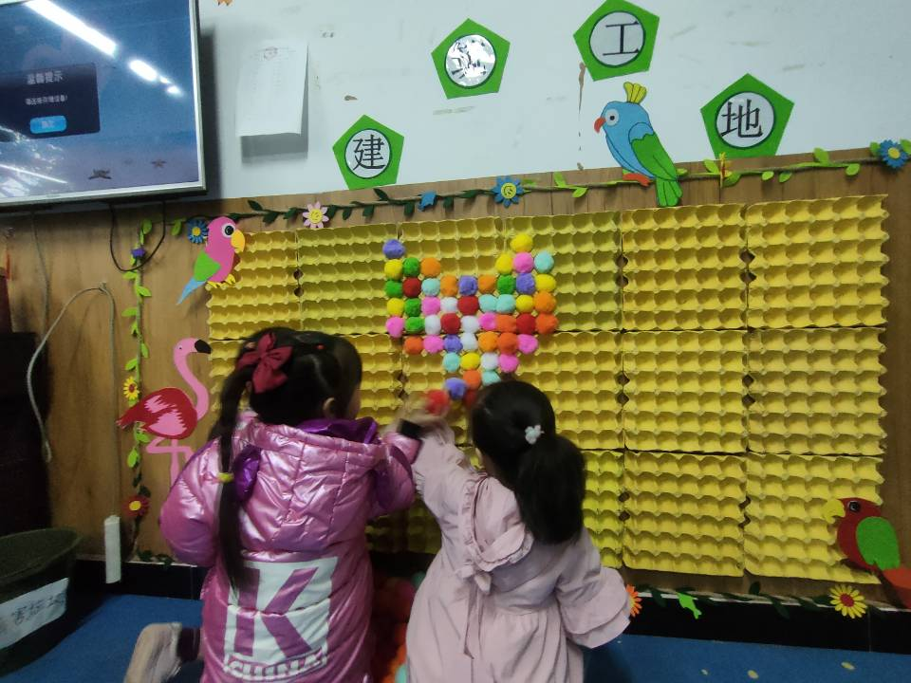
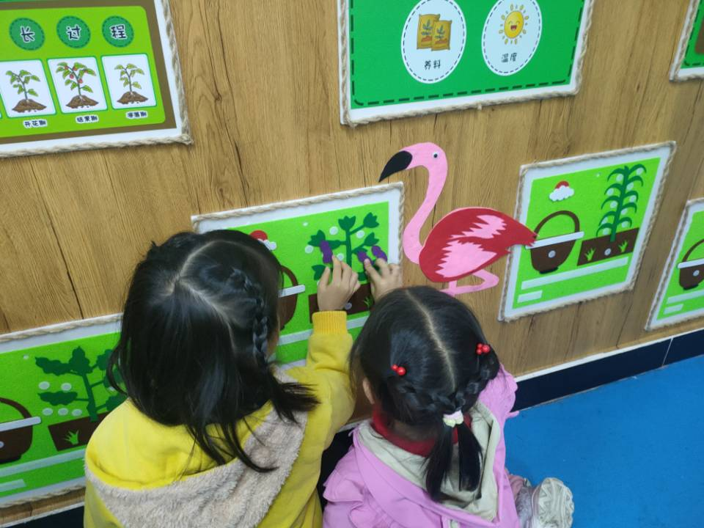
请
对不起
谢谢
不客气
没关系

Slide 37
总之，区域活动作为能够让幼儿获得良性发展的有效平台，教师应认真分析当下幼儿园区域活动中存在的误区，并努力探索行之有效的方式、方法、策略与途径等，以真正发挥区域活动对幼儿的促进作用，让幼儿在区域活动中学会合作探索，促进幼儿在知识理解能力、分析判断能力、解决问题能力等方面的全方位发展。

Slide 38
感谢各位聆听

